Slide 1


Deserción en la educación superior chilena
Modelamiento predictivo integrado · Evaluación Sumativa 3
María Fassler Neumann · Sebastian Antunez Noguera · Grupo 4
MCDI501 Estadística Computacional para la Toma de Decisiones
Docente: Jean Paul Maidana · 28 de octubre de 2026
Notes:
[0:00 - 0:20] Buenos dias. Presentamos el proyecto integrado sobre desercion en la educacion superior chilena. Somos Maria Fassler y Sebastian Antunez, Grupo 4.
Esta fase no es un trabajo nuevo: es el cierre de una cadena que empezo en la Sumativa 1.

Slide 2

Qué medimos y por qué importa
9.678
programas de pregrado, construidos desde las bases SIES de matrícula 2007–2026 y titulados 2007–2025
0,518
abandono aparente medio del sistema, con una dispersión enorme entre programas
168
instituciones: los programas de una misma institución no son independientes
La pregunta que organiza el proyecto
¿Puede anticiparse el abandono de un programa a partir de atributos observables, para focalizar recursos de retención antes de que el problema se consolide?
Dos precisiones que condicionan todo lo que sigue: la unidad de análisis es el programa, no el estudiante, y lo que se mide es abandono aparente, de modo que quien se cambia de carrera y se titula en otra parte cuenta aquí como abandono.
Notes:
[0:20 - 1:30] El conjunto reune 9.678 programas de pregrado, construidos desde las bases abiertas del SIES: matricula 2007-2026 y titulados 2007-2025. El abandono aparente medio es 0,518, con una dispersion enorme entre programas. Si todos se parecieran, no habria nada que predecir.
El tercer numero condiciona toda la metodologia: esos programas pertenecen a solo 168 instituciones. Los programas de una misma universidad no son independientes, y ese hecho reaparece al final como el resultado central de la fase.
La pregunta practica es si el abandono puede anticiparse con atributos observables del programa, para focalizar recursos de retencion.
Y dos advertencias de entrada, no al final. La unidad es el programa, no el estudiante: nada de lo que digamos aplica a una persona concreta. Y medimos abandono aparente: quien se cambia de carrera y se titula en otra parte, aqui cuenta como abandono.

Slide 3

Metodología
La cadena S1 → S2 → S3
Ninguna decisión metodológica de esta fase es nueva: todas provienen de un resultado de las fases anteriores.
Notes:
[1:30 - 1:40] Paso a la metodologia. La idea es simple: ninguna decision de esta fase es nueva, todas vienen de un resultado de las fases anteriores.

Slide 4
Qué aportó cada fase
S1 · DESCRIBIÓ Y MIDIÓ
Abandono medio 0,518 y su dispersión
Nueve variables asociadas al abandono
465 programas censurados en 0 y en 1
Cero datos faltantes en 25 variables
S2 · PUSO A PRUEBA
Bootstrap: los IC clásicos eran fiables
Permutación sin suponer normalidad
Separó correlaciones sólidas de débiles
Advirtió: los programas no son independientes
S3 · MODELA Y PREDICE
Imputación informada por la matriz de S1
Modelo con las variables estables de S2
Partición 70/30 estratificada, semilla 42
Bootstrap aplicado a los coeficientes
Cada columna es consecuencia directa de la anterior: esta fase no abre líneas nuevas, cierra las que S1 y S2 dejaron abiertas.
Notes:
[1:40 - 2:30] La primera sumativa describio y midio: abandono medio 0,518, nueve variables asociadas, 465 programas censurados y cero datos faltantes. Todo con procedimientos clasicos y supuestos sin verificar.
La segunda lo puso a prueba. El bootstrap confirmo que los intervalos clasicos eran fiables. La permutacion valido el contraste sin suponer normalidad. La evaluacion de estabilidad separo las correlaciones solidas de las debiles. Y advirtio que los programas de una institucion no son independientes.
Esta tercera fase integra todo eso en un modelo predictivo. Cada punto de la columna derecha es consecuencia directa de las dos anteriores.

Slide 5
De dónde viene cada decisión de esta fase
Decisión tomada en la Sumativa 3 | Resultado anterior que la justifica
Predictoras de los modelos de imputación | La matriz de correlaciones de S1
Variables del modelo logístico | El filtro de estabilidad por bootstrap de S2
Conservar los 465 programas censurados | La auditoría caso a caso que hizo S2
Umbral del 50 % en la variable respuesta | El 54,94 % de S1, validado por Wilson y Z en S2
Bootstrap de los coeficientes del modelo | El mismo instrumento que S2 aplicó a medias
Bootstrap por institución, como extensión | La advertencia de S2 sobre la no independencia
La columna izquierda no contiene ninguna decisión que se haya tomado en esta fase sin un antecedente documentado.
Notes:
[2:30 - 3:20] Esta tabla es la trazabilidad completa, y responde directamente a lo que la pauta exige demostrar.
Las predictoras de los imputadores salieron de la matriz de correlaciones de S1. Las variables del modelo, del filtro de estabilidad de S2. Conservar los 465 censurados viene de la auditoria caso a caso que hizo S2, que encontro que el 91 por ciento de los que tienen abandono uno son cierres reales de programa. El umbral del 50 por ciento es el de S1, validado por intervalo de Wilson y contraste Z en S2. Y el bootstrap por institucion, que presentamos como extension, viene de la advertencia de S2 sobre la no independencia.
No hay ninguna decision a la izquierda sin antecedente a la derecha.

Slide 6
El conjunto no tiene faltantes: cómo resolvimos eso
Variable | Mecanismo | Ausencia | Sesgo en la media
edad_promedio | MCAR | 14,9 % | +0,015
pct_mujeres | MAR | 24,5 % | −0,002
log_matricula | MNAR | 24,6 % | +0,129
La lección, y no es la esperada
Bajo MNAR el sesgo es grande: faltan los programas pequeños y la media observada sobreestima el tamaño típico.
Bajo MAR el sesgo de la media es despreciable, porque la duración apenas correlaciona con la variable afectada.
MAR no sesga necesariamente las medias; lo que distorsiona son las relaciones condicionales.
La pauta prescribe una variable MCAR entre el 10 y el 15 %: es la edad promedio, con 14,9 % y semilla fija. MAR y MNAR los declaramos extensión voluntaria.
El problema
La pauta pide imputar datos faltantes y S1 demostró que no hay ninguno. El conjunto no los tuvo nunca: cada fila es un agregado por programa, y un programa sin los campos necesarios no produce una fila con huecos, no produce fila.
Solución: un experimento controlado de ausencia bajo los tres mecanismos de Rubin. La ventaja es decisiva, porque conocemos los valores verdaderos y podemos medir el error de cada estrategia.
Notes:
[3:20 - 4:10] Aqui hay que ser transparentes. La pauta pide imputar datos faltantes y S1 habia demostrado que no hay ninguno; mas aun, nunca los hubo, porque cada fila es un agregado por programa.
La pauta prescribe el procedimiento para ese caso: una o dos variables, entre el 10 y el 15 por ciento, MCAR y semilla fija. Eso se cumple en la edad promedio, que pierde el 14,9 por ciento al azar; MAR y MNAR los declaramos extension voluntaria. La ventaja del diseno es decisiva: conocemos los valores verdaderos y podemos medir el error de cada estrategia.
Y la leccion no es la esperada. Bajo MNAR el sesgo es grande, pero bajo MAR es practicamente cero, porque la duracion apenas correlaciona con la variable afectada. MAR no sesga necesariamente las medias: distorsiona las relaciones condicionales.

Slide 7
Hallazgos
Resultados
Cuatro hallazgos: qué imputación gana, qué factores explican el abandono, qué tan bien se predice y cuánta precisión declarábamos de más.
Notes:
[4:10 - 4:20] Paso a los resultados. Son cuatro, y el ultimo es el mas importante desde el punto de vista metodologico.

Slide 8
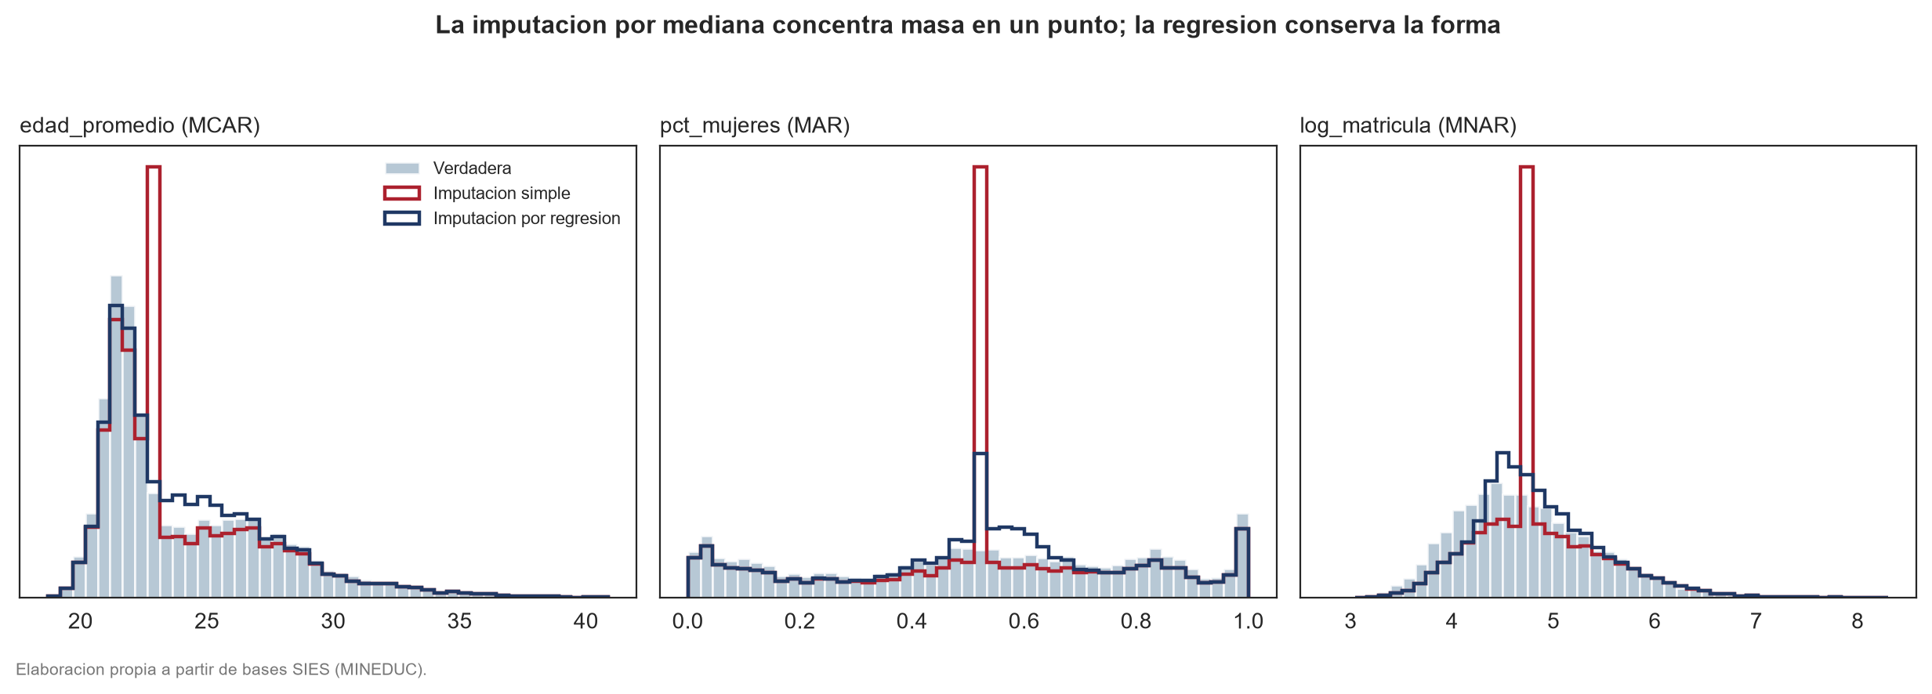
Resultado 1: la imputación por regresión gana en las tres dimensiones
Conserva el 100 % de la muestra frente al 47,5 % que deja la eliminación; su desvío respecto de las correlaciones de S1 es el menor de los tres (0,0135 contra 0,0183 y 0,0197); y su RMSE es menor en las tres variables. Pero bajo MNAR ninguna estrategia recupera lo perdido: el sesgo persiste.
Notes:
[4:20 - 5:10] Primer resultado: comparamos eliminar los casos, imputar por la mediana e imputar por regresion.
La regresion gana en las tres dimensiones que importan. Conserva toda la muestra, mientras que eliminar deja solo el 47,5 por ciento, y no al azar: se pierden los programas de mayor duracion y los pequenos, asi que el conjunto superviviente deja de representar al sistema. Preserva mejor las correlaciones que S1 estimo. Y comete menos error contra los valores verdaderos.
En la figura se ve por que la mediana es la peor: concentra toda la masa en un punto y atenua las asociaciones.
Dos honestidades: donde el imputador no tiene poder predictivo la ventaja es minima, y bajo MNAR ninguna estrategia elimina el sesgo.

Slide 9
Resultado 2: cuatro factores, y los cuatro protegen
Cómo se lee
Las variables están estandarizadas, así que cada razón de momios es el efecto de una desviación típica. Un valor bajo 1 reduce el riesgo.
Una desviación típica más de acreditación, tamaño o presencia femenina reduce entre un 24 % y un 37 % la probabilidad relativa de abandono alto.
Las cuatro son significativas al 0,1 %, y cada una entra al modelo con su cifra de S1 y su intervalo de S2.
Las tres selecciones de variables (dominio, stepwise por AIC y reducida) retienen exactamente estas cuatro continuas.
Notes:
[5:10 - 6:00] Segundo resultado: cuatro variables sostienen la capacidad predictiva, y las cuatro protegen.
Acreditacion institucional, razon de momios 0,633; acreditacion de la carrera, 0,692; tamano del programa, 0,720; proporcion de mujeres, 0,762. Como estan estandarizadas, cada numero es el efecto de una desviacion tipica: entre un 24 y un 37 por ciento menos de probabilidad relativa de abandono alto. Las cuatro son significativas al 0,1 por ciento.
Y cada una entra al modelo con su cifra, no con una afirmacion vaga: su correlacion en la primera sumativa y su intervalo bootstrap en la segunda, que en los cuatro casos excluye el cero.
La corroboracion viene de que construimos tres modelos con criterios distintos (dominio, stepwise por AIC y reducido) y los tres retienen exactamente estas cuatro variables continuas.

Slide 10
Resultado 3: la línea base manda, y el umbral más que la ponderación
Conjunto de prueba | Exactitud | Sensib. | F1 | AUC
Línea base (siempre «alto») | 0,549 | 1,000 | 0,709 | 0,500
M1, umbral 0,50 | 0,678 | 0,754 | 0,720 | 0,730
M1 con ponderación de clase | 0,664 | 0,674 | 0,688 | 0,730
M1, umbral 0,418 | 0,672 | 0,850 | 0,740 | 0,730
Por qué se invierte
La ponderación equilibrada rebaja el peso de la clase mayoritaria. El recetario «ponderar sube el recall» supone que la positiva es la minoritaria.
Aquí la positiva es «abandono alto», con 54,9 %. Los pesos quedan en 0,910 y 1,110 y el efecto se da vuelta.
El AUC no se mueve en ninguna configuración: ninguna palanca cambia el orden de las probabilidades, solo el punto de corte.
Tres lecturas
Sin línea base nada significa: en un conjunto 55/45, acertar la mitad es gratis. La ganancia real es el AUC, de 0,500 a 0,730.
La ponderación de clase baja la sensibilidad ocho puntos, porque aquí la clase positiva es la mayoritaria.
Bajar el umbral a 0,418 la sube a 0,850 y da el mejor F1 de todas las configuraciones.
Los tres modelos rinden casi igual en prueba, con AUC de 0,712 a 0,733: la decisión del umbral pesa más que la elección entre ellos.
Notes:
[6:00 - 6:50] Tercer resultado, y lo importante no es el numero del modelo sino con que se compara.
La linea base predice siempre la clase mayoritaria: acierta el 54,9 por ciento y su F1 es 0,709, porque su sensibilidad es uno por construccion. El modelo sube la exactitud casi trece puntos y el AUC de 0,500 a 0,730: ahi esta la ganancia real.
La pauta pide ponderacion de clase para mejorar el recall y sale al reves: la sensibilidad baja ocho puntos, porque la ponderacion rebaja el peso de la clase mayoritaria y aqui la positiva es la mayoritaria. El AUC no se mueve en ninguna fila: ninguna palanca cambia el orden, solo el punto de corte.
La que si sube el recall es el umbral. Con 0,418 la sensibilidad llega a 0,850 y da el mejor F1 de todas, 0,740.

Slide 11
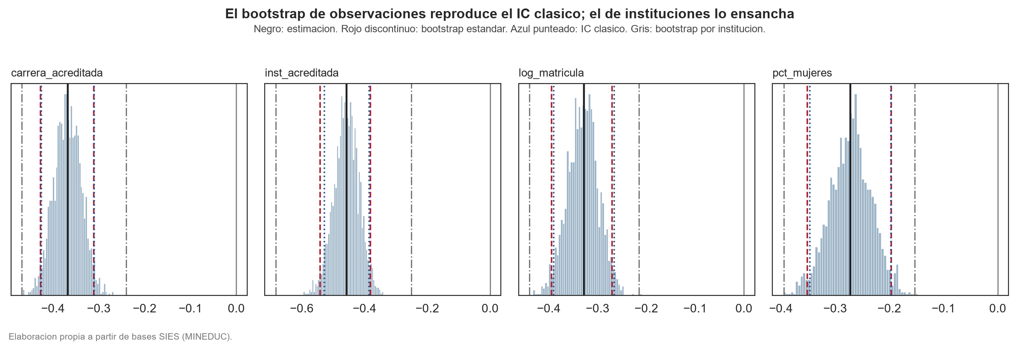
Resultado 4: dos bootstraps que responden preguntas distintas
Remuestreando observaciones
Los intervalos reproducen los clásicos: razón 1,00 a 1,12. La precisión declarada es correcta.
Remuestreando instituciones
Se ensanchan entre 1,62 y 3,01 veces, y siete de veinte coeficientes pierden el signo.
Notes:
[6:50 - 7:45] Este es el resultado metodologico central, y es un contraste entre dos remuestreos.
El primero es el bootstrap estandar, que remuestrea observaciones y es el que corresponde a la particion que usamos. Su resultado es tranquilizador: los intervalos reproducen casi exactamente los clasicos, con una razon entre 1,00 y 1,12. Es el mismo veredicto que la segunda sumativa dio sobre medias y correlaciones.
El segundo remuestrea instituciones y arrastra todos sus programas. Ahi los intervalos se ensanchan entre 1,62 y 3,01 veces, y los coeficientes sin signo determinado suben de cuatro a siete de veinte.
No se contradicen: responden a preguntas distintas. El primero dice que, si los programas fueran independientes, la precision declarada seria correcta. El segundo dice que no lo son, y que la precision real es entre dos y tres veces menor.

Slide 12
Lo que el diagnóstico no deja pasar
Variable continua | VIF | Box-Tidwell | Linealidad en el logit
carrera_acreditada | 1,21 | < 0,001 | No lineal
inst_acreditada | 1,13 | < 0,001 | No lineal
log_matricula | 1,12 | 0,369 | Lineal
pct_mujeres | 1,03 | < 0,001 | No lineal
Lo que queda tranquilo
Colinealidad: los cuatro VIF por debajo de 1,21, lejos del umbral de 5.
Calibración: la probabilidad predicha sigue la frecuencia observada por deciles.
Residuos: solo 28 de 6.774 con |r| > 3, el 0,41 %.
La acreditación institucional es la variable de mayor efecto y la de menor solidez: es también la que más se ensancha al remuestrear por institución.
Dos límites reales
Linealidad en el logit. Box-Tidwell la rechaza en tres de las cuatro variables continuas. El modelo lineal es una aproximación y los efectos son promedios, no uniformes.
Observaciones influyentes. Ninguna domina: la distancia de Cook máxima es 0,0095. Pero retirar en bloque las 237 que superan 4/n mueve el coeficiente de la acreditación institucional un 87,7 %.
Notes:
[7:45 - 8:35] El diagnostico deja dos cosas tranquilas y dos incomodas.
Tranquilas: la colinealidad no es problema, los cuatro VIF estan bajo 1,21; y la calibracion es buena, porque la probabilidad predicha sigue la frecuencia observada por deciles.
Incomodas, y las declaramos. Box-Tidwell rechaza la linealidad en el logit en tres de las cuatro variables continuas. El modelo lineal es una aproximacion y las razones de momios son efectos promedio.
Y las observaciones influyentes: ninguna domina, la distancia de Cook maxima es 0,0095. Pero retirar las 237 que superan cuatro sobre n mueve el coeficiente de la acreditacion institucional casi un 88 por ciento.
Eso concuerda con el bootstrap: es el coeficiente cuyo intervalo mas se ensancha. Es la variable de mayor efecto y la de menor solidez.

Slide 13
Lo que el proyecto permite afirmar, y lo que no
SÍ PERMITE AFIRMAR
El abandono aparente se asocia de forma robusta con la acreditación, el tamaño y la composición de género del programa.
El modelo discrimina claramente mejor que el azar y suma casi trece puntos de exactitud sobre la línea base.
Las cuatro variables que lo sostienen son las mismas que resistieron el remuestreo en S2.
NO PERMITE AFIRMAR
Nada sobre estudiantes individuales: la unidad de análisis es el programa.
Nada sobre causas: no hay grupo de control ni variación exógena.
Nada sobre el abandono real: lo medido es aparente.
Nada firme sobre los efectos categóricos: al remuestrear por institución, siete de veinte pierden el signo.
Notes:
[8:35 - 9:20] Conclusiones, en dos columnas, porque un trabajo serio tiene que decir las dos cosas.
Permite afirmar que el abandono aparente se asocia de forma robusta con la acreditacion, el tamano y la composicion de genero; que el modelo suma casi trece puntos sobre la linea base, de modo que sirve para priorizar; y que las cuatro variables que lo sostienen son las que resistieron el remuestreo en S2.
No permite afirmar nada sobre estudiantes individuales, porque la unidad es el programa. Nada sobre causas, porque no hay grupo de control. Nada sobre el abandono real, porque medimos el aparente. Y nada firme sobre los efectos categoricos.
Esa segunda columna es parte del resultado.

Slide 14
Recomendaciones y hacia dónde sigue
Sobre el tratamiento de datos faltantes
Preferir la imputación por regresión: conserva la muestra, preserva mejor las correlaciones y rinde algo más que la mediana.
No eliminar casos cuando la ausencia no es MCAR: el conjunto superviviente deja de representar al sistema.
Declarar siempre el mecanismo supuesto: bajo MNAR ninguna estrategia es insesgada.
Tratar como optimista todo intervalo posterior a una imputación simple.
1 · IMPUTACIÓN MÚLTIPLE
Ninguna de las dos imputaciones propaga la incertidumbre de haber imputado: ambas tratan un valor predicho como observado.
2 · TÉRMINOS NO LINEALES
Para las tres variables donde Box-Tidwell rechaza la linealidad en el logit.
3 · MODELO MULTINIVEL
Tratar la institución como efecto aleatorio, en lugar de limitarse a cuantificar su efecto por remuestreo.
La progresión completa: S1 describió y midió · S2 puso a prueba y validó · S3 modela y predice sobre lo que quedó en pie.
Notes:
[9:20 - 10:00] Cierro con las recomendaciones. Cuatro sobre datos faltantes: preferir la imputacion por regresion; no eliminar casos cuando la ausencia no es MCAR; declarar siempre el mecanismo supuesto; y tratar como optimista todo intervalo posterior a una imputacion simple.
Esa ultima lleva a la limitacion mas importante: ninguna de las dos imputaciones propaga la incertidumbre de haber imputado, y corregirlo exige imputacion multiple. Las otras dos extensiones son terminos no lineales donde Box-Tidwell los exige, y un modelo multinivel que trate la institucion como efecto aleatorio.
S1 describio y midio, S2 puso a prueba y valido, y S3 modela y predice sobre lo que quedo en pie. Muchas gracias.

Slide 15
Notes:
Diapositiva de cierre. Agradecer y quedar disponible para preguntas.

